Slide 1

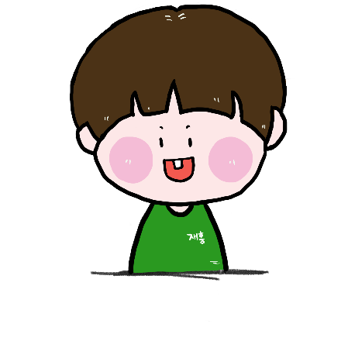
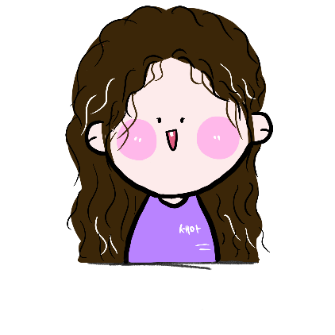
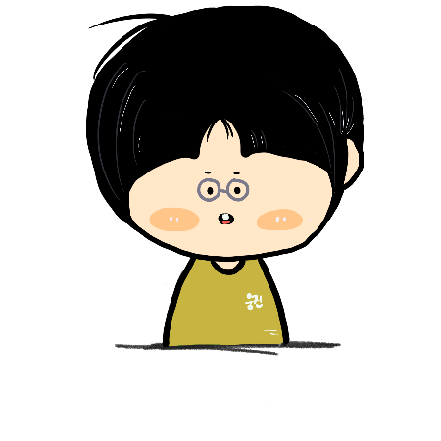

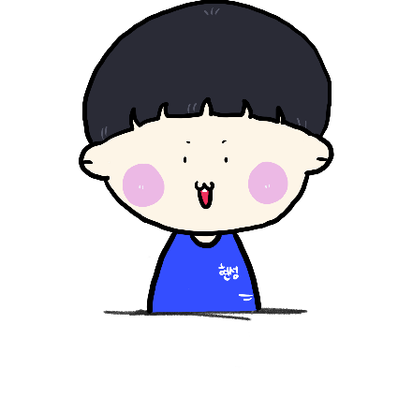
팀장
민재홍
부팀장
박세아
팀원
권웅진
팀원
김서경
팀원
오현성

Slide 2



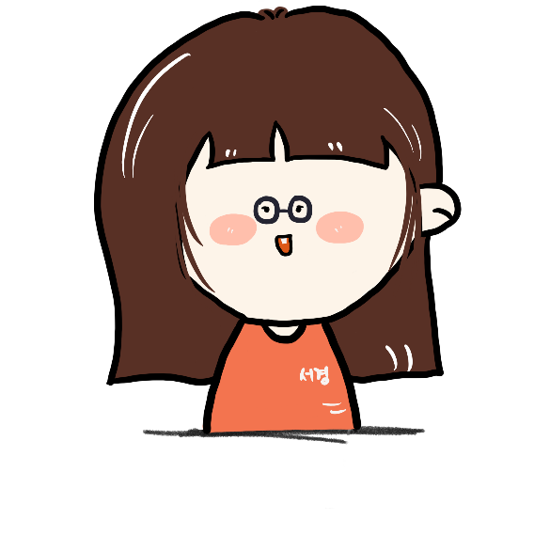

실제 사용한걸로 텍스트 수정해서 쓰시면 됩니다
Bootstrap
Jquery
Backstretch
Javascript
Image

Slide 3

민재홍

Slide 4
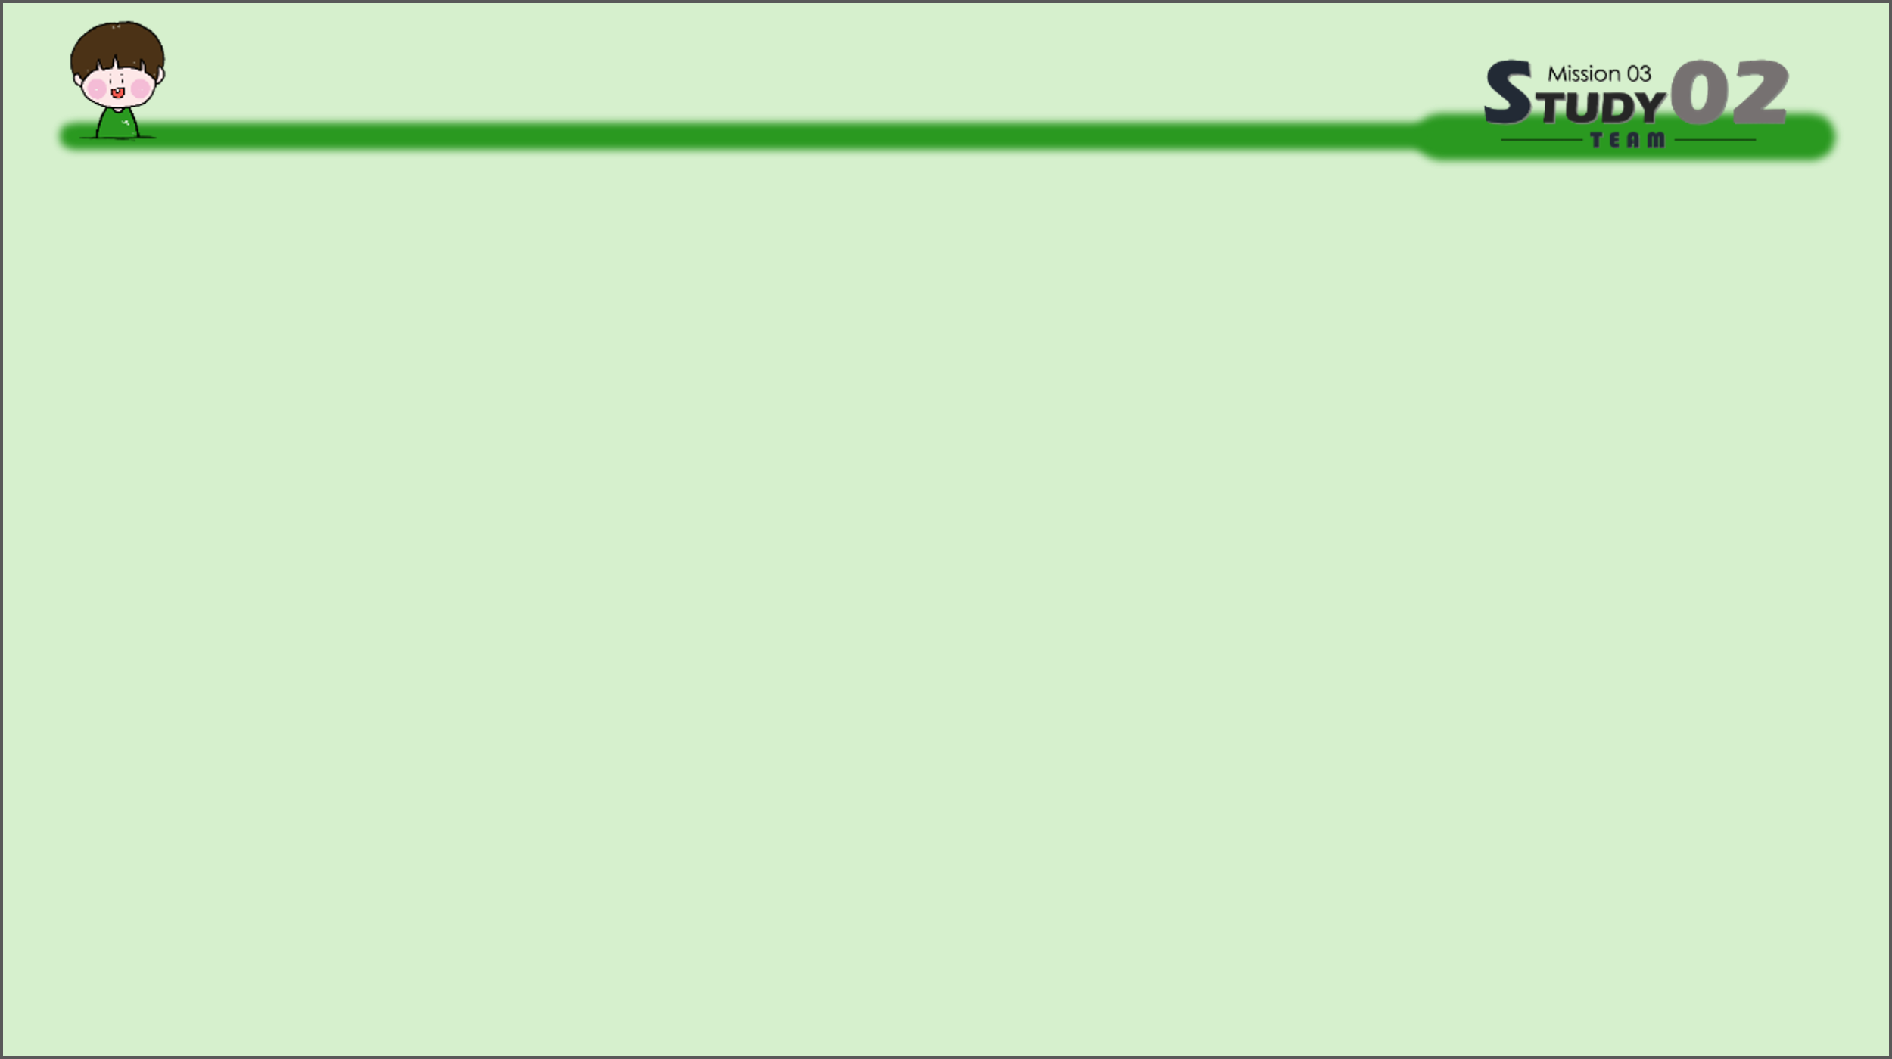
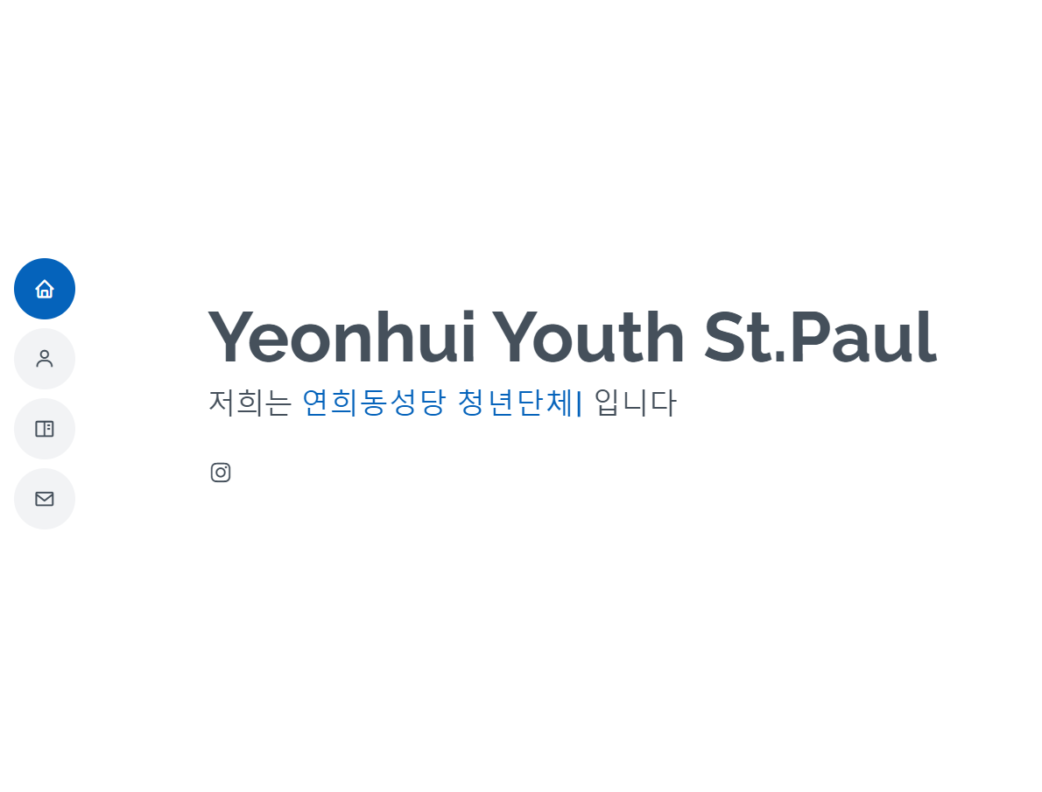
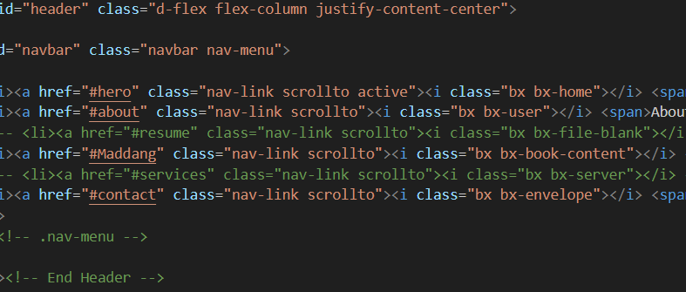
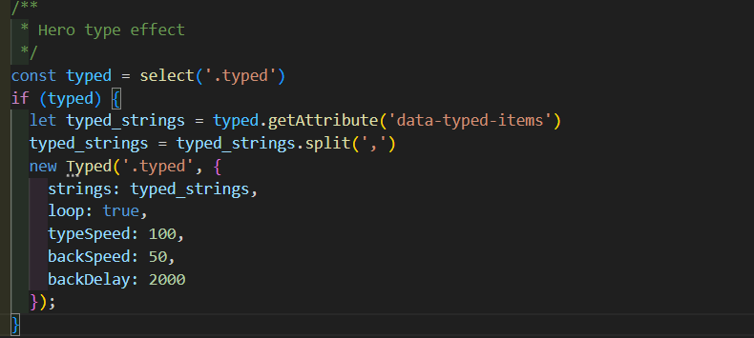
Bootstrap 무료 템플릿 사용
- https://bootstrapmade.com/free-html-bootstrap-template-my-resume/
[JS] Type effect 사용
Navibar 화면에 위치 고정

Slide 5
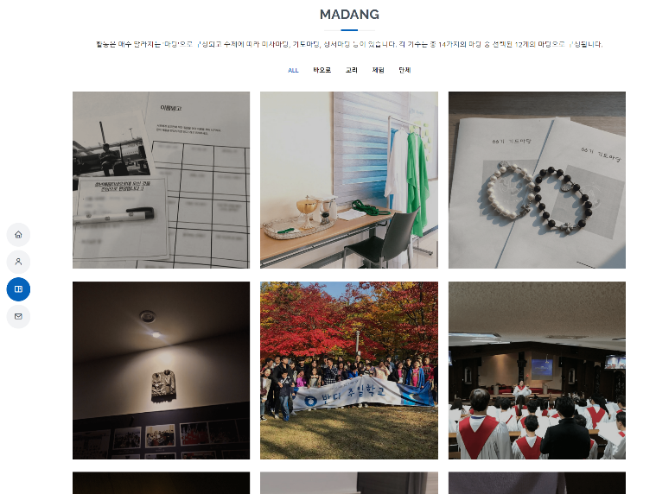
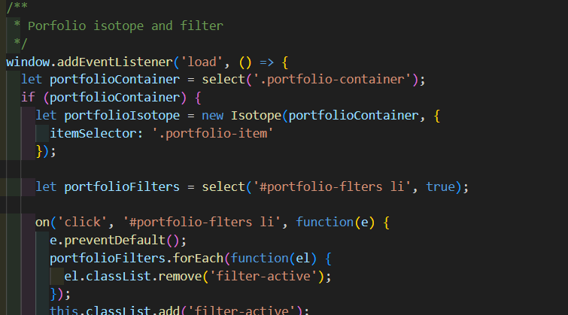
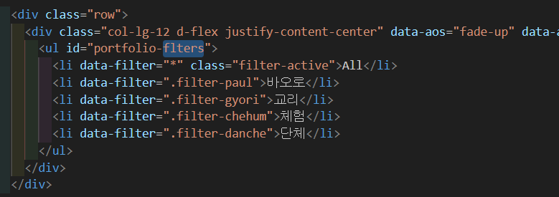
[JS] data-filter를 이용 카테고리별 사진을 정렬할 수 있게 함
AOS 라이브러리 사용하여 사진을 나타나게 함

Slide 6
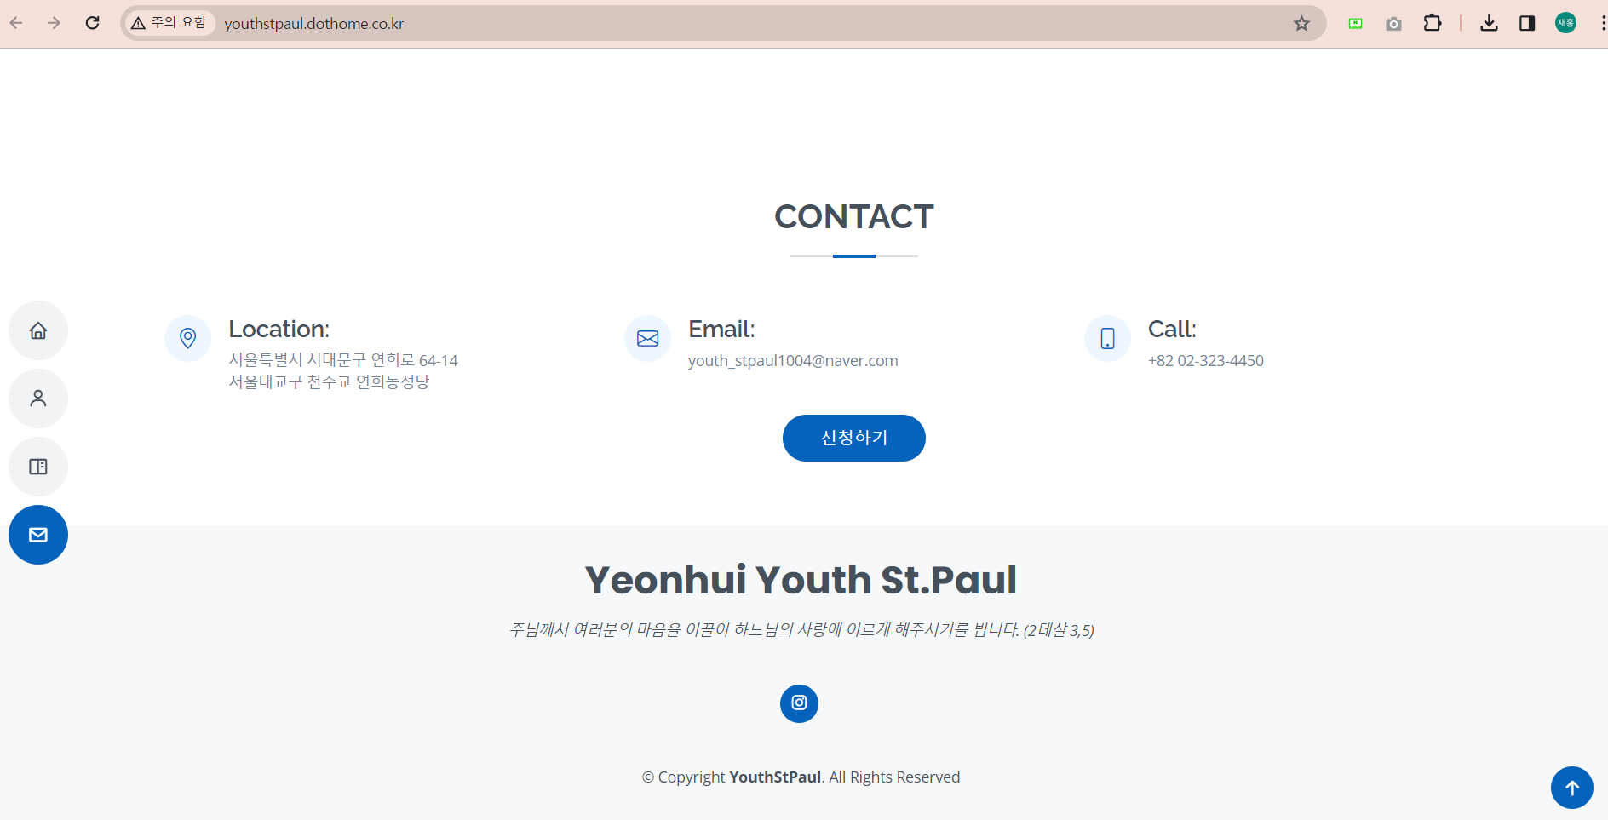
무료 호스팅 제공 사이트를 이용해 웹 사이트 게시함
- http://youthstpaul.dothome.co.kr/

Slide 7

권웅진

Slide 8


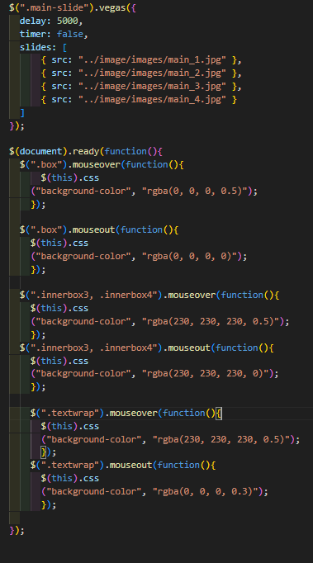
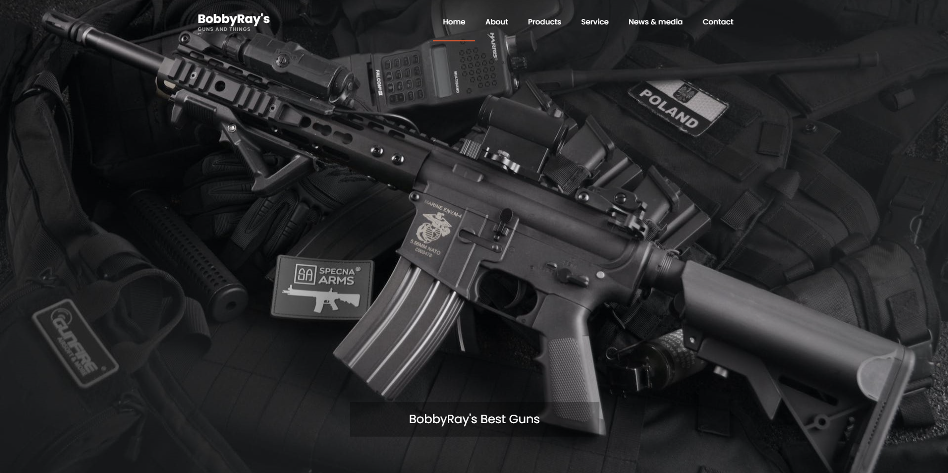
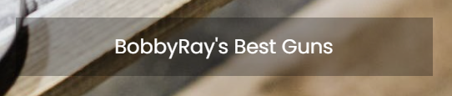
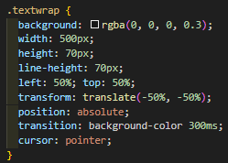
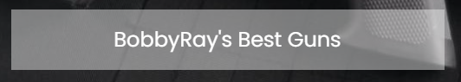
BobbyRay’s Guns and Things
JavaScript
Vegas.js를 이용해 슬라이드 구현
jQuery mouseover, mouseout을
이용해 css 변경 구현
css의 transition을 이용해
css 변경 시간을 설정

Slide 9
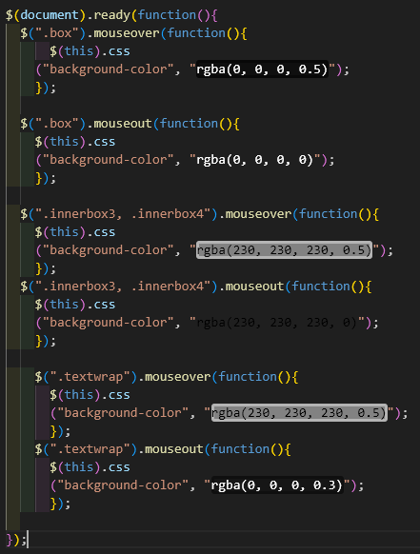
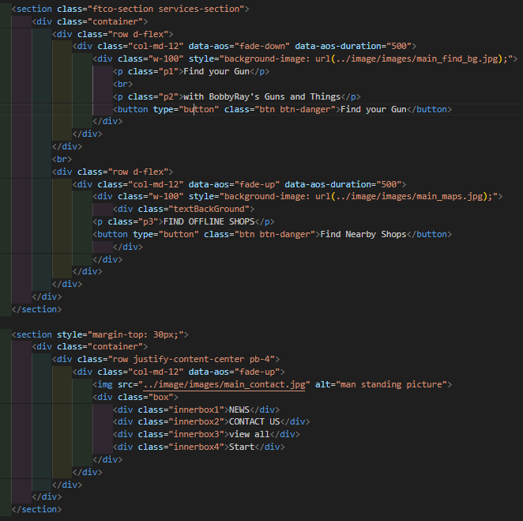
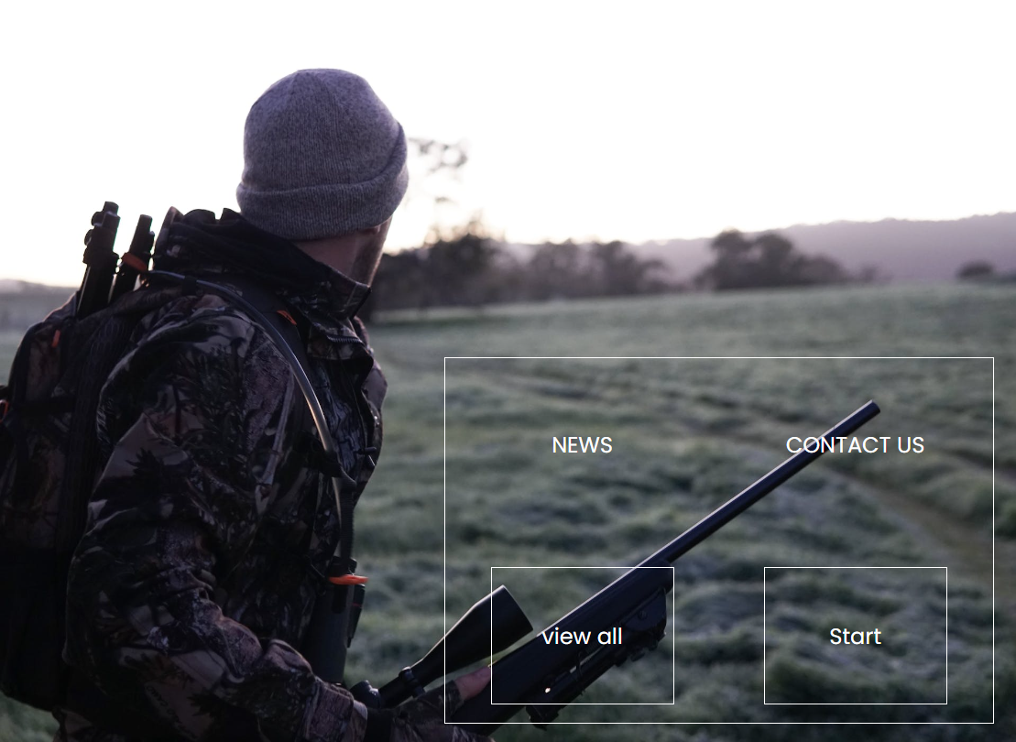
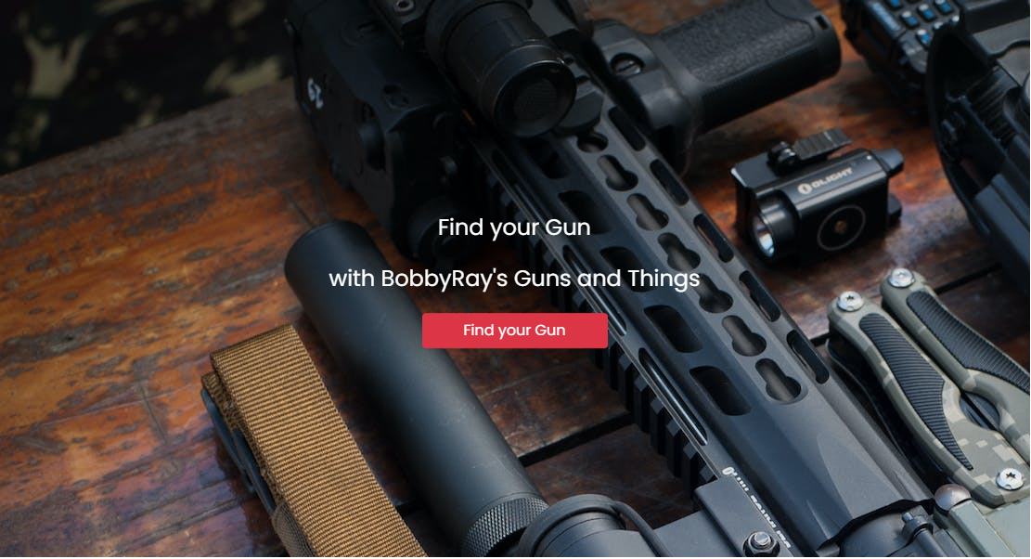
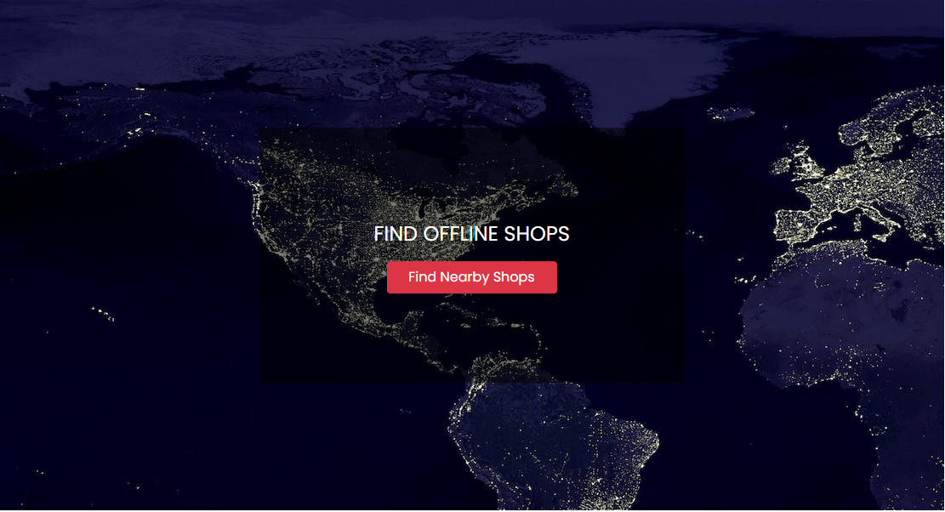
BobbyRay’s Guns and Things
jQuery
jQuery mouseover, mouseout을
이용해 css 변경 구현
bootstrap button 적용

Slide 10
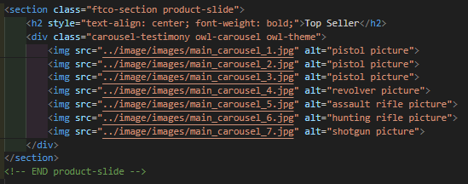
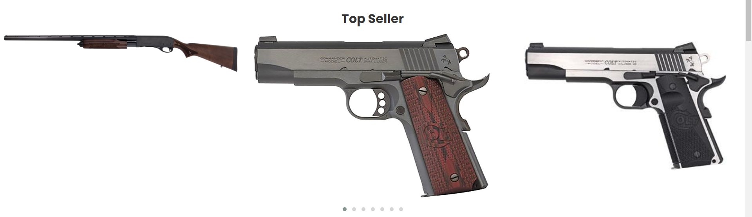
BobbyRay’s Guns and Things
Owl-carousel
Owl-carousel을 이용해
슬라이드 구현

Slide 11

김서경

Slide 12

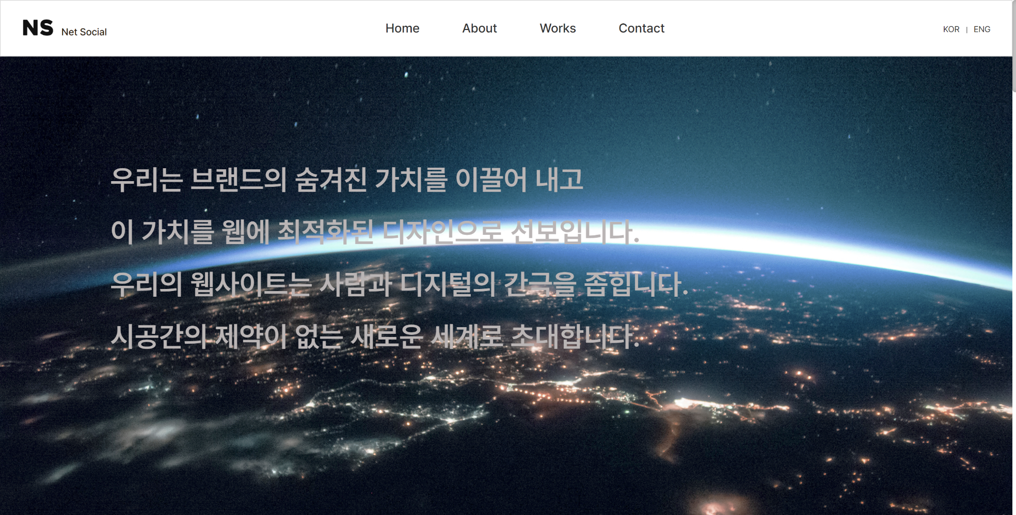
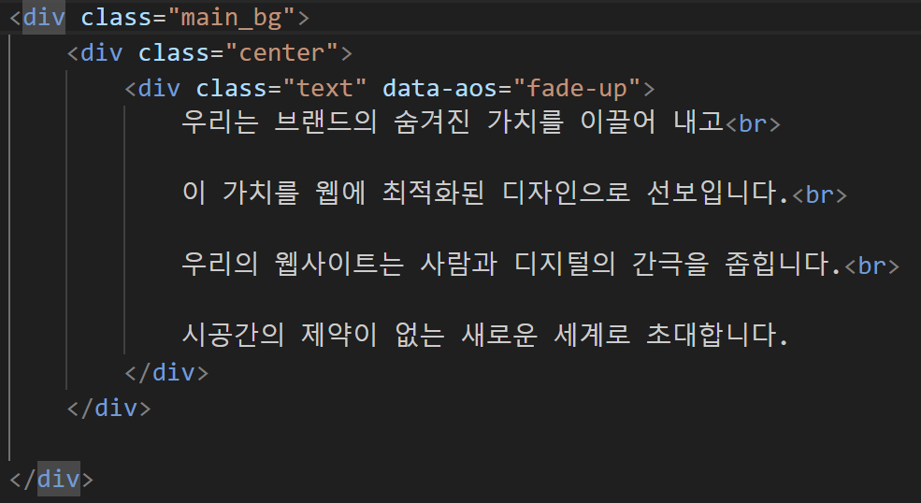
메인 페이지 상단 section을
100vh로 지정해 모든 디바이스에서
viewport에 맞춰서 보여준다.
Display flex; ,align-items: center; 를
사용해서 요소를 배치하였다.
AOS적용

Slide 13
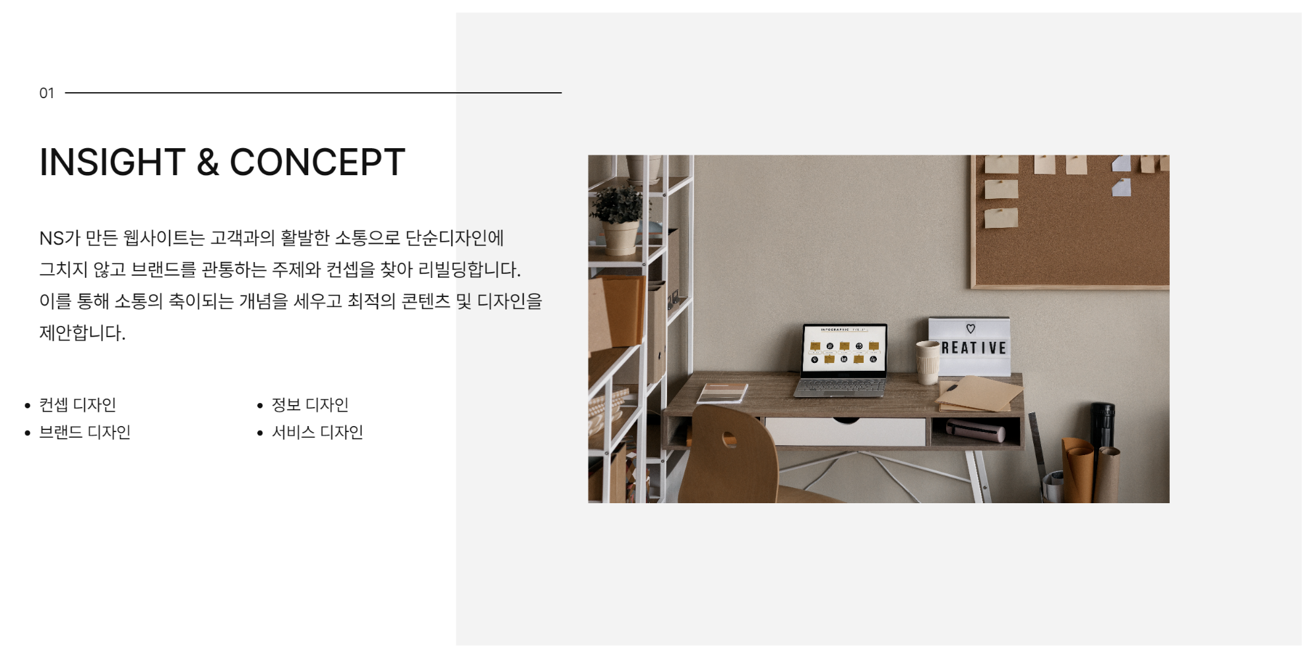
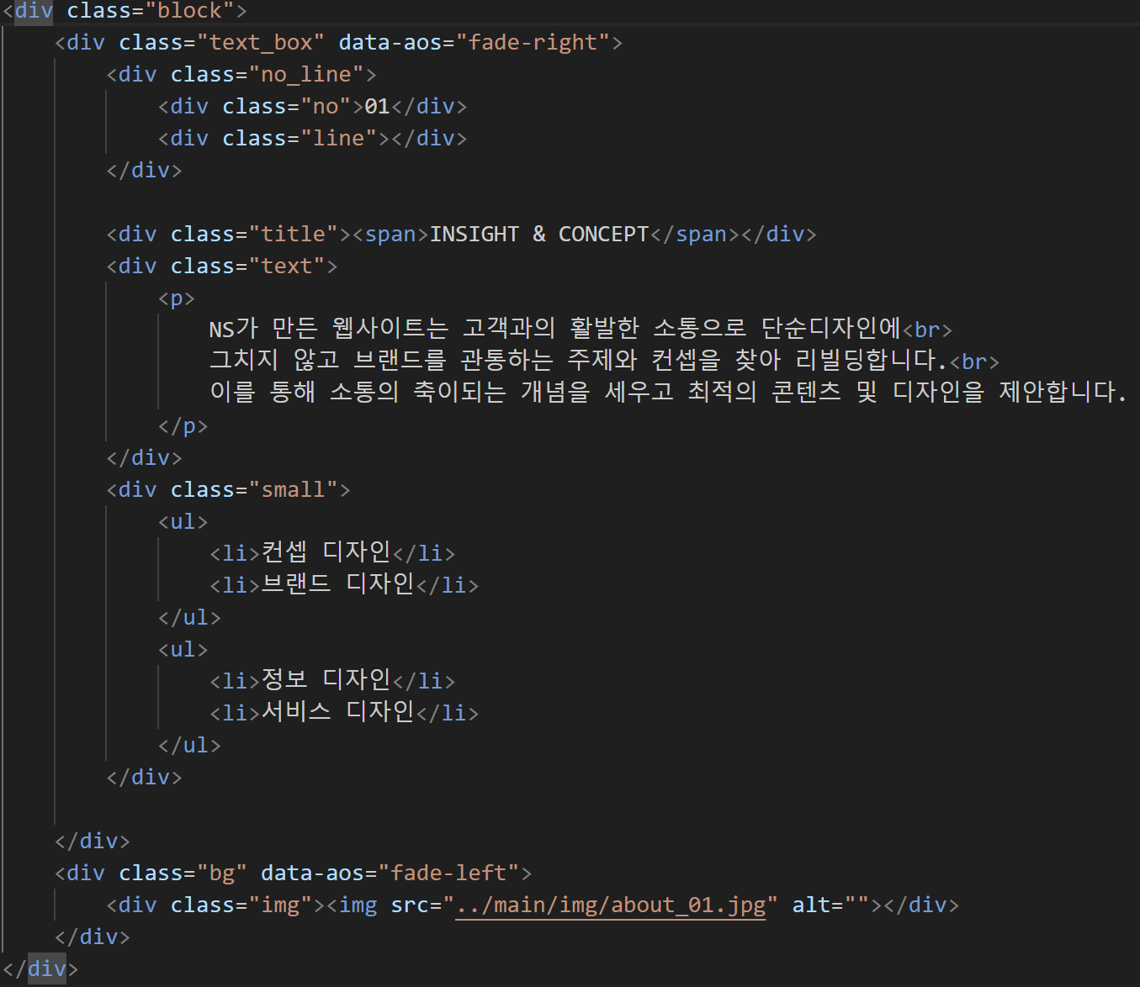
Block이름을 가진 부모요소에
display flex;를 사용하여
자식요소인 text_box와 bg를 가로배치하였다.
AOS사용

Slide 14

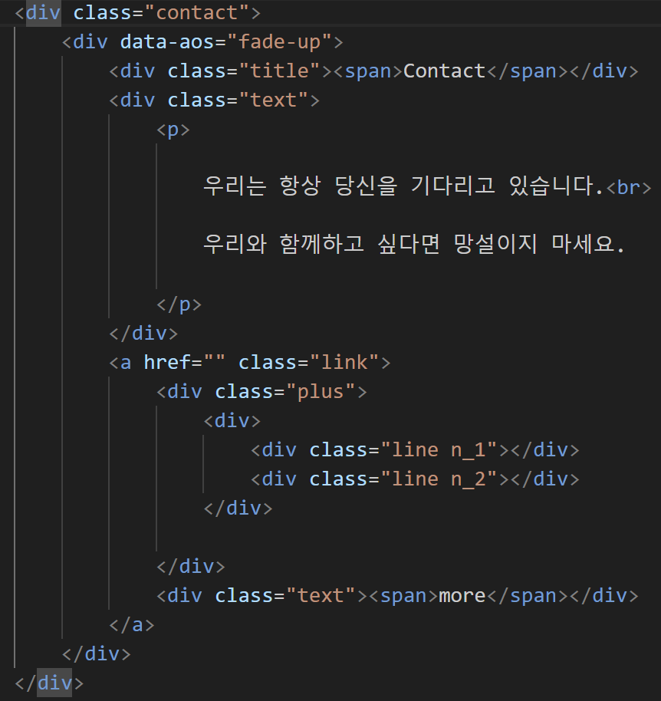
Contact box에 높이 값을 지정하고 background-image를 사용해서 배경 이미지를 적용하였다.
+링크 버튼을 hover했을 때
transform : rotate(90deg);을 적용하여 회전시켰다.
AOS적용

Slide 15

오현성

Slide 16


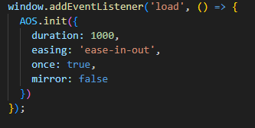
Javascript
AOS적용
- Javascript를 이용해 AOS 효과를 적용함
- 지속시간, 나타나는 효과,
반복여부를 설정해주는 코드
- 왼쪽 코드에서는
지속시간 : 1초,
나타나는 효과 : ease-in-out
반복은 하지 않는것으로 설정
Bootstrap
Bootstrap 무료 템플릿 사용
https://bootstrapmade.com/company-free-html-bootstrap-template/

Slide 17
Javascript
AOS 적용
- Javascript를 이용해 AOS 효과를 적용함
- 지속시간, 나타나는 효과,
반복여부를 설정해주는 코드
- 왼쪽 코드에서는
지속시간 : 1초,
나타나는 효과 : ease-in-out
반복은 하지 않는것으로 설정
Bootstrap
Bootstrap grid 적용
- 메인페이지 전체적인 구조를 부트스트랩의 그리드 시스템을 사용하여 기본적인 반응형 웹 페이지가 만들어지도록 작성

Slide 18
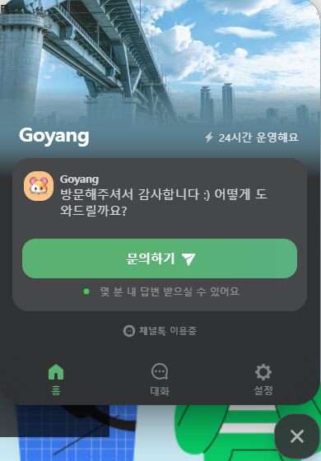
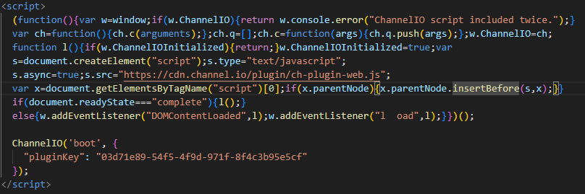
채널톡 Javascript코드 적용
- 채널톡에서 제공하는 Javascript 키를 활용하여
실시간 채팅으로 상담 가능한 채팅봇 삽입

